Slide 1
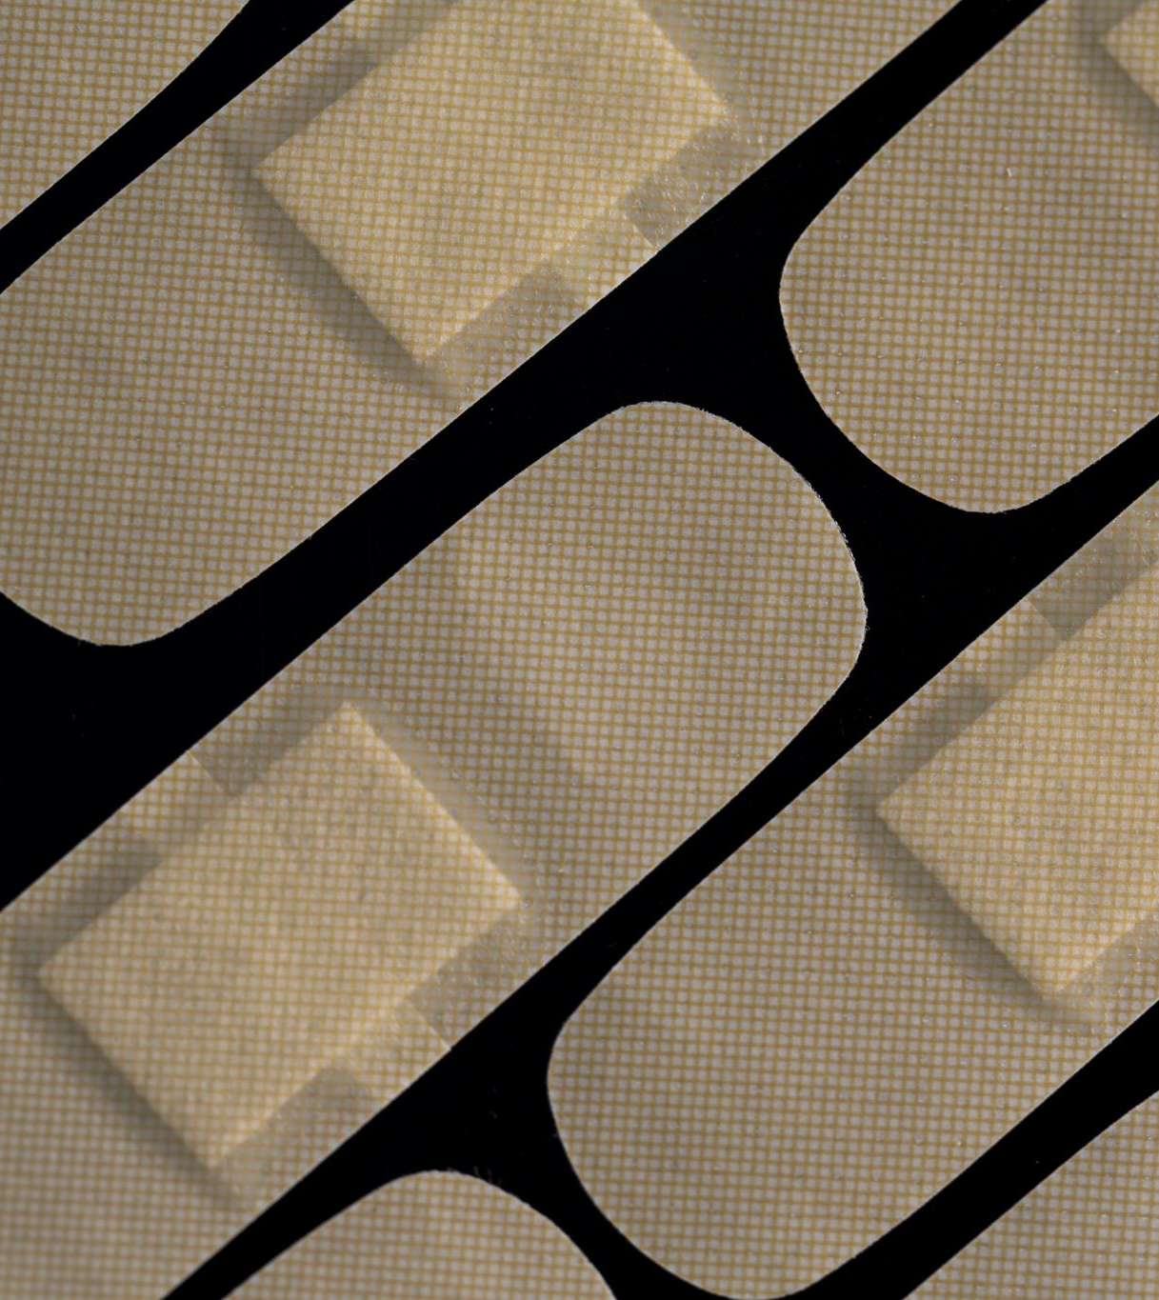
כרטיסיה 1
ילדה בת שמונה מגיעה לחדר הלם לאחר נפילה על צד שמאל באיזור הבטן בגן המשחקים, ומתלוננת על כאבים באיזור זה. היתה הקאה אחת. ל״ד סיסטולי 80, דופק 140 סטורציה שמורה וחום תקין.
איך מחשבים את ה- shock index
מה המנגמנט הראשוני בחדר הלם?
באילו קריטריונים אין צורך לבצע ct בטן?

Slide 2
כרטיסיה 1
ילדה בת שמונה מגיעה לחדר הלם לאחר נפילה על צד שמאל באיזור הבטן בגן המשחקים, ומתלוננת על כאבים באיזור זה. היתה הקאה אחת. ל״ד סיסטולי 80, דופק 140 סטורציה שמורה וחום תקין.
איך מחשבים את ה- shock index
מדד זה מחושב לפי הדופק לחלק ללחץ הדם והוא מהווה אינדיקציה למצב השוק של המטופל. מעל 0.9 במבוגרים זה נחשב לשוק, אצל ילדים זה תלוי בגיל. נמצא שזה מסוגל לאבחן מעל 90% מהילדים עם פגיעות טחול דרגה 3 ומעלה, אבל זה פחות רגיש לפגיעות קלות יותר.
מה המנגמנט הראשוני בחדר הלם?
מדדים חיוניים וחיבור למוניטור, שני עירויים עם בדיקות מעבדה מלאות וקרוס, השלמת בדיקה גופנית מלאה, בולוס קריסטלואידים לפי 20cc לקג.
באילו קריטריונים אין צורך לבצע ct בטן?
ישנם שבעה קריטריונים שהוצעו שאם הם מתקיימים ניתן לוותר על ביצוע סיטי- גלזגו 14 לפחות, ללא תלונות על כאבי בטן, ללא הקאות, ללא סמני חבלה בטנית, ללא סמני חבלה על בית החזה, ללא רגישות בבדיקה, ללא ירידת קולות בהאזנה.

Slide 3
המשך תיאור המקרה
המטופלת קיבלה קריסטלואידים לפי 20 מ״ל לק״ג ובהתאם הדופק ירד ל- 100 ולחץ הדם עלה ל- 105. בבדיקה גופנית יש סימן חבלה באיזור הבטן השמאלית העליונה, ללא סמני חבלה נוספים, שאר הבדיקה הגופנית ללא ממצאים אחרים. בבדיקות מעבדה המוגלובין ראשון 9.
מהו הצעד הבא ומהו המשך ניהול המטופלת?

Slide 4
המשך תיאור המקרה
המטופלת קיבלה קריסטלואידים לפי 20 מ״ל לק״ג ובהתאם הדופק ירד ל- 100 ולחץ הדם עלה ל- 105. בבדיקה גופנית יש סימן חבלה באיזור הבטן השמאלית העליונה, ללא סמני חבלה נוספים, שאר הבדיקה הגופנית ללא ממצאים אחרים. בבדיקות מעבדה המוגלובין ראשון 9.
מהו הצעד הבא ומהו המשך ניהול המטופלת?
המטופלת הגיבה למתן בולוס ראשון של נוזלים והיא יציבה המודינמית. יש להתקדם לביצוע סיטי חזה ובטן. לעניין סונר- fast- לא מוסיף מידע בעל ערך למטופל שהוא יציב.

Slide 5
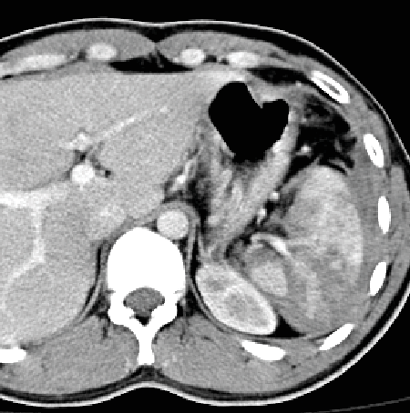
מה רואים בסיטי?
מה הקלסיפיקציה של פגיעות בטחול?
מה יעלה את הסיכון לכישלון טיפול שמרני?

Slide 6
מה רואים בסיטי?
מה הקלסיפיקציה של פגיעות בטחול?
דרגה 1- קרע עד 1 סמ, המטומה עד 10%.
דרגה 2- קרע בין 1-3 ס״מ, המטומה בין 10% ל- 50%
דרגה 3- קרע מעל 3 ס״מ, המטומה לפחות 50% - נראה שזה המקרה הספציפי כאן.
דרגה 4- לפחות 25% מהטחול עם דה-ווסקולריזציה, פגיעה סמנטרית
דרגה 5- shattered spleen- פגיעה בהילום, טחול מרוסק.
מה יעלה את הסיכון לכישלון טיפול שמרני?
יש מספר פרמטרים שנמצאו שמעלים את הסיכון לטיפול שמרני- פגיעה בדרגה גבוהה בטחול, פגיעות נוספות- בעיקר ריבוי פגיעות בבטן או פגיעת לבלב. לרוב זה קורה בשעות הראשונות מההגעה.

Slide 7
המשך
הילדה מאושפזת במחלקת ילדים עם מנוחת מיטה וצום למשך היממה הראשונה. המוגלובין חוזר מדגים ירידה של 2 גראם ל- 6.8. היא מתלוננת על סחרחורות.
מה הצעד הבא?
מהן האינדיקציות לניתוח?

Slide 8
המשך
הילדה מאושפזת במחלקת ילדים עם מנוחת מיטה וצום למשך היממה הראשונה. המוגלובין חוזר מדגים ירידה של 2 גראם ל- 6.8. היא מתלוננת על סחרחורות.
מה הצעד הבא?
אם נלך לפי האלגוריתם של ה- atomac- אין אינדיקציות לאשפוז בטיפול נמרץ היות והילדה לא מדגימה חשד לדמם משמעותי והגיבה לנוזלים. עם זאת היא סימפטומטית וההמוגלובין שלה מתחת ל- 7, בהינתן האמור יש אינדיקציה לתת לה מנת דם לפי 10 מל לקג ולחזור על ספירה לאחר 6 שעות. אם היא יציבה בשתי ספירות אפשר להתחיל ניוד בהדרגה, אם היא לא יציבה יש לשקול העברה לטיפול נמרץ, לשקול אמבוליזציה וכו׳ ובהתאם להחליט על המשך מתן מנות דם.
מהן האינדיקציות לניתוח?
האינדיקציות לניתוח כוללות פריטוניטיס, אינדיקציה נוספת הינה מתן 40 מל לקג ביממה הראשונה, תת לחץ דם חוזר ומוקדם לאחר קבלת מנת דם (מראה על כישלון טיפול שמרני).

Slide 9
המשך
הילדה מתאוששת לאחר מנת דם ומעלה המוגלובין אדקווטית והוא נשאר יציב. היא חוזרת לכלכלה ובדיקות הבטן בשיפור.
מה הסיבוכים המאוחרים של פגיעת טחול?
מה נמליץ במכתב שחרור?
מהן האינדיקציות לשחרור מטופל הביתה?

Slide 10
המשך
הילדה מתאוששת לאחר מנת דם ומעלה המוגלובין אדקווטית והוא נשאר יציב. היא חוזרת לכלכלה ובדיקות הבטן בשיפור.
מה הסיבוכים המאוחרים של פגיעת טחול?
שכיח מאוד לראות כאב בטן מאוחר לאחר פגיעת טחול- late abdominal pain, זה יכול להתרחש בכעד 15% מהמטופלים במקרים מסויימים. כשמבצעים הדמיה רואים לרוב טחול בשלבי החלמה ללא הסבר לכאבים, אבל כשרואים אז הסיבוכים המאוחרים של פגיעת טחול הינם (לפי השכיחות)-
פסאודו-אנאוריזם- שכיח, יחסית. יכול להתרחש בכ- 17% מהמקרים, בחלק מהמקרים יש תרומבוזיס ספונטני. כשזה סימפטומטי מומלץ לבצע אנגיואמבוליזציה.
פסאודו-ציסטה- ציסטות ללא ציפוי של אפיתל. שאיבה מלעורית היא בעלת סיכון גבוה להיכשל, אבל הזרקת אתנול יכולה להצליח. ניתוח לכריתת טחול חלקית או מרסופליזציה יכולים להיות אופציה טובה.
Opsi- סיבוך לא שכיח אבל מסוכן של כריתת טחול- סטריפטוקוק, מנינגוקוק, המופילוס. יש לתת חיסונים לאחר שבועיים מכריתת טחול וכן לתת אנטיביוטיקה פרופילקטית.
דימום מאוחר- מאוד נדיר. השכיחות נעה סביב 0.2% במאמר אחד ויש כאלה האומרים שאפילו פחות.
מה נמליץ במכתב שחרור? מקובל לציין הימנעות מפעילות גופנית לפי דרגת הפגיעה בשבועות ועוד 2 (שבועות). מצאו שמספר רב של ילדים לא עשו לפי ההמלצות. אין המלצות לביצוע הדמיה נוספת.
מהן האינדיקציות לשחרור מטופל הביתה? המוגלובין יציב, סמנים חיוניים תקינים, ניתן לאכול, כאב הבטן עבר או שהוא נסבל (צריך להיות יותר זהירים במטופלים עם פגיעות כידון או חגורה במצבים כאלה).

Slide 11
כרטיסיה 2
בן 4 מגיע למרכז טראומה עם ההורים כ- 6 שעות לאחר תאונה בבית שבמהלכה נפלה לו טלוויזיה על הבטן. הוא לא איבד את ההכרה, אבל מתלונן על כאבי בטן הולכים וגוברים וכן הקיא פעם אחת. בהערכה, הילד ער ומגיב, הסמנים החיוניים תקינים, הבטן אינה מורחבת, אולם רגישה למישוש באפיגסטריום וברביע הימני העליון ללא עדות לפריטוניטיס. אין סמני חבלה חיצוניים. שאר הבדיקה תקינה.
מה השלב הבא בהערכת המטופל?

Slide 12
בן 4 מגיע למרכז טראומה עם ההורים כ- 6 שעות לאחר תאונה בבית שבמהלכה נפלה לו טלוויזיה על הבטן. הוא לא איבד את ההכרה, אבל מתלונן על כאבי בטן הולכים וגוברים וכן הקיא פעם אחת. בהערכה, הילד ער ומגיב, הסמנים החיוניים תקינים, הבטן אינה מורחבת, אולם רגישה למישוש באפיגסטריום וברביע הימני העליון ללא עדות לפריטוניטיס. אין סמני חבלה חיצוניים. שאר הבדיקה תקינה.
מה השלב הבא בהערכת המטופל?
מדובר במטופל יציב המודינמית ונשימתית עם חבלת בטן קהה. יש להשלים בדיקות מעבדה מלאות כולל מעבדה לאנזימי לבלב וכבד, יש להשלים בדיקת שתן, לדאוג שיהיו שני עירויים, ולהתקדם לביצוע ct בטן.

Slide 13
בבדיקות המעבדה המוגלובין תקין, לויקוציטוזיס 23, אנזימי כבד הפטוצלולריים סביב 250 שניהם, ליפאז 300. מה האבחנה המבדלת ומה השלבים הבאים בטיפול?

Slide 14
בבדיקות המעבדה המוגלובין תקין, לויקוציטוזיס 23, אנזימי כבד הפטוצלולריים סביב 250 שניהם, ליפאז 300. מה האבחנה המבדלת ומה השלבים הבאים בטיפול?
יש חשד גבוה לחבלת לבלב וחבלת כבד, אין רושם לדמם חריף- המטופל יציב ועברו מספר שעות ללא החמרה.
לא ניתן לשלול בשלב זה פרפורציה אולם בבדיקה לא התפתחו סמני פריטוניטיס.
צילום בטן יכול לשלול אויר חופשי אבל לא יקדם יותר מדי, כך גם לגבי fast. בדיקת הבחירה הינה ct בטן.

Slide 15
בסיטי בטן יש מעט נוזל והיעדר פגיעה ממשית במעי. יש טרנזקציה של הלבלב המודגמת בבירור מצד שמאל לעמוד השדרה. בנוסף יש לצרציה הנמדדת 2.7 סמ בסגמנט 7 של הכבד. אין עדות לפגיעות אחרות.
מה האופציות ההתערבותיות עבור המטופל?

Slide 16
בסיטי בטן יש מעט נוזל והיעדר פגיעה ממשית במעי. יש טרנזקציה של הלבלב המודגמת בבירור מצד שמאל לעמוד השדרה. בנוסף יש לצרציה הנמדדת 2.7 סמ בסגמנט 7 של הכבד. אין עדות לפגיעות אחרות.
מה האופציות ההתערבותיות עבור המטופל?
פגיעות לבלב מחולקות לדרגות כשעבור כל דרגת פגיעה יש התוויות שונות לטיפול. פגיעות בדרגה 1-2- לא כוללות פגיעה בתעלות או טרנזקציה. פגיעה בדרגה 3 כוללת טרנסקציה מלאה באיזור זה, בדרגה 4- כוללת טרנסקציה פרוקסימלית ופגיעה דרגה 5 הינה הרס של איזור ראש הלבלב.
הפגיעה בכבד היא פגיעה בדרגה 2 ואינה מצריכה מלבד מעקב ספירות בשלב זה שום התערבות כלשהיא.
לגבי הלבלב- יש שלוש אופציות תרפויטיות שונות-
האחת, ביצוע כריתה דיסטלית לפרוסקופית של הלבלב,
השניה- ביצוע ercp וצנתור הוירסונג
השלישית- המשך טיפול שמרני
אין המלצה חד משמעית בספרות מי מהאופציה העדיפה. בהינתן שזוהי פגיעה מבודדת בלבל עם טרנסקציה מלאה והגיל קטן- ניתן להתקדם לביצוע לפרוסקופיה לכריתת לבלב דיסטלית עם השארת נקז.

Slide 17
כיצד נעקוב אחר המטופל?

Slide 18
כיצד נעקוב אחר המטופל?
הסיבוך הכי נפוץ שיכול להתרחש הינו דלף פנקראטי. יש להמשיך לעקוב עם סונר ביקורת חוזר במידה ויש חשד. הדלף יכול להתארגן במיימת לבלבית או להפוך לפסאודוציסטה לבלבית.

Slide 19
כרטיסיה 3
בחור בן 16, בריא בעברו, מגיע למיון כ- 6 שעות לאחר אירוע תקיפה- קיבל אגרופים ובעיטות לבטן ולגב. הוא מתלונן על כאבים בבטן ימנית ובפלאנק וכן מציין שתן דמי. הכאב מחמיר והשתן נהיה דמי ממש. אין סיפור של אובדן הכרה והוא אכל ארוחה אחת מאז האירוע.
במיון הוא נראה לא נינוח אבל סהכ מתמצא ועירני.
לחץ דם תקין, דופק 90, טמפרטורה 37.6, 22 נשימות לדקה.
בבדיקה יש שפשוף משמעותי בפאלנק, ויש רושם למסה נמושה המשתרעת מהבטן הימנית עד לפלאנק, מעט רגישה. מצד שמאל אין רגישות. אין משהו אחר בבדיקה פיזיקלית.
מהם השלבים הבאים בהערכת המטופל?

Slide 20
כרטיסיה 3
בחור בן 16, בריא בעברו, מגיע למיון כ- 6 שעות לאחר אירוע תקיפה- קיבל אגרופים ובעיטות לבטן ולגב. הוא מתלונן על כאבים בבטן ימנית ובפלאנק וכן מציין שתן דמי. הכאב מחמיר והשתן נהיה דמי ממש. אין סיפור של אובדן הכרה והוא אכל ארוחה אחת מאז האירוע.
במיון הוא נראה לא נינוח אבל סהכ מתמצא ועירני.
לחץ דם תקין, דופק 90, טמפרטורה 37.6, 22 נשימות לדקה.
בבדיקה יש שפשוף משמעותי בפאלנק, ויש רושם למסה נמושה המשתרעת מהבטן הימנית עד לפלאנק, מעט רגישה. מצד שמאל אין רגישות. אין משהו אחר בבדיקה פיזיקלית.
מהם השלבים הבאים בהערכת המטופל?
המטופל מתייצג עם חבלה לאיזור הפלאנק, המטוריה מקרוסקופית ורגישות המחשידה לפגיעה כלייתית. פעמים רבות פגיעה כזו משולבת בפגיעות נוספות בבטן ויש להשלים הערכה מלאה. נוודא שיש למטופל שני עירויים, ניקח בדיקות מעבדה- ספירה, כימיה כולל אנזימי לבלב וכבד, קרישה, דם לקרוס, אורינליזיס. מאחר והמטופל יציב המודינמית וחלפו מספר שעות מהאירוע אין אינדיקציה להשלים סונר fast במיון ויש להתקדם לביצוע סיטי בטן. מאחר ויש חשד לפגיעה גניטואורינרית נתכונן גם לביצוע סיטי ציסטוגרפיה.

Slide 21
האורינליזיס מוודא אכן שיש המטוריה מקרוסקופית. רמת ההמוגלובין הינה 14.3, רמת הקראטינין מעט גבוהה- 1.06. שאר בדיקות המעבדה תקינות. בסיטי נצפית פגיעת כליה ימנית משמעותית עם המטומה גדולה. יש שאלה לגבי אקסטרווזציה. הפגיעה מבודדת רק לכליה ימנית ללא ממצאים אחרים הסוגסטיביים לפגיעות בטן אחרות.
כיצד נדרג את חומרת הפגיעה ומהן דרגות הפגיעה בכליה?

Slide 22
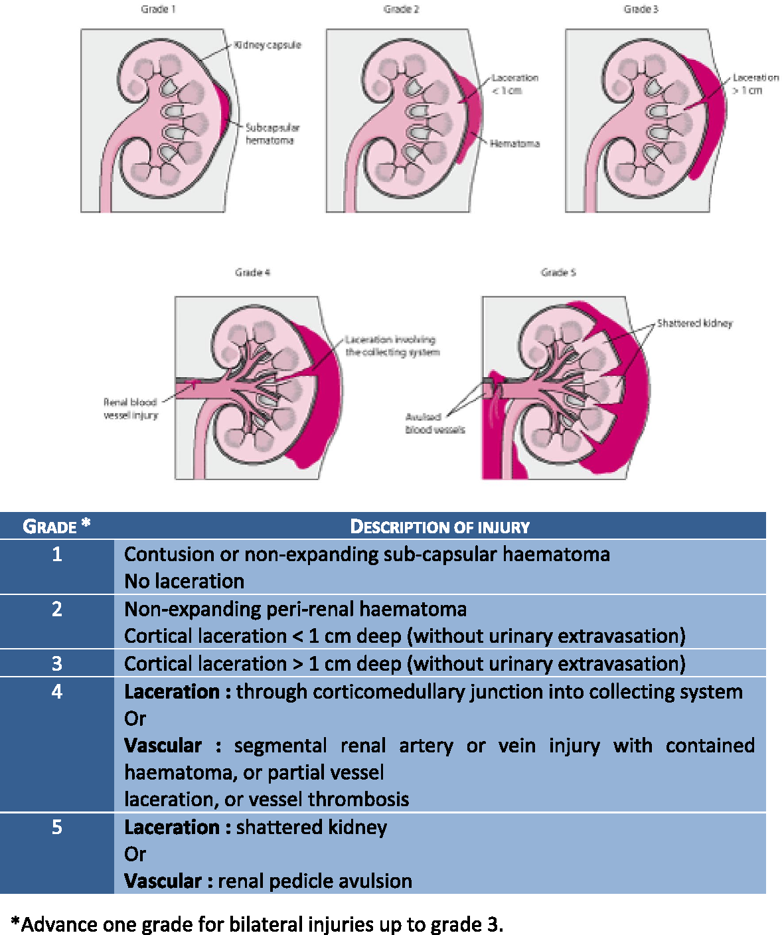
האורינליזיס מוודא אכן שיש המטוריה מקרוסקופית. רמת ההמוגלובין הינה 14.3, רמת הקראטינין מעט גבוהה- 1.06. שאר בדיקות המעבדה תקינות. בסיטי נצפית פגיעת כליה ימנית משמעותית עם המטומה גדולה. יש שאלה לגבי אקסטרווזציה. הפגיעה מבודדת רק לכליה ימנית ללא ממצאים אחרים הסוגסטיביים לפגיעות בטן אחרות.
כיצד נדרג את חומרת הפגיעה ומהן דרגות הפגיעה בכליה?
פגיעות כליה קהות מסווגות לפי סקאלה של 1-5 בסיטי.
דרגה 1-3- עיקר הפגיעות (בעיקר 1). כוללות קונטוזיות וסוב-קפסולר המטומות,
ללא פגיעה בהילום, במערכת המאספת או בכלים וללא אקסטרווזציה.
דרגות 4 ו- 5 הן המשמעותיות וכוללות פגיעות ווסקולריות ופגיעות במערכת
המאספת.
לפי המתואר בשאלה מדובר בפגיעה דרגה 4- יש חשד לאסטרווזציה.

Slide 23
פגיעות דרגה 4 בכליה כוללות לצרציות המשתרעות דרך הקורטקס של הכליה, המדולה והמערכת המאספת, איך נדע אם הנוזל שסובב את הכליה הוא דם ולא שתן?

Slide 24
פגיעות דרגה 4 בכליה כוללות לצרציות המשתרעות דרך הקורטקס של הכליה, המדולה והמערכת המאספת, איך נדע אם הנוזל שסובב את הכליה הוא דם ולא שתן?
כדי לדעת שאין leak של שתן- עושים הזרקה עם פאזה מאוחרת- הפאזה הפיילוגנית- אם רואים חומר ניגוד בפאזה זו זה אומר שיש דלף של שתן.

Slide 25
מאחר ויש המטומה גדולה בסיטי, האם זה דורש אקספלורציה דחופה?

Slide 26
מאחר ויש המטומה גדולה בסיטי, האם זה דורש אקספלורציה דחופה?
לא. יש שתי מטרות חשובות בטראומה כלייתית- האחת, שימור הכליה והשניה מינימום של סיבוכים לטווח קצר וארוך. טיפול ראשוני שמרני הוכיח כעדיף בהשגת מטרות אלו בהשוואה לאקספלורציה מוקדמת. ההתוויות לאקספלורציה כאמור כוללות אי יציבות המודינמית למרות מתן עירוי דם- אם זה לא קיים, אז גם פגיעות משמעותיות יחסית לא דורשות אקספלורציה אלא השגחה בשלב הראשון.

Slide 27
מאחר ויש המטומה גדולה בסיטי, האם זה דורש אקספלורציה דחופה?
לא. יש שתי מטרות חשובות בטראומה כלייתית- האחת, שימור הכליה והשניה מינימום של סיבוכים לטווח קצר וארוך. טיפול ראשוני שמרני הוכיח כעדיף בהשגת מטרות אלו בהשוואה לאקספלורציה מוקדמת. ההתוויות לאקספלורציה כאמור כוללות אי יציבות המודינמית למרות מתן עירוי דם- אם זה לא קיים, אז גם פגיעות משמעותיות יחסית לא דורשות אקספלורציה אלא השגחה בשלב הראשון.

Slide 28
כיצד יש להמשיך ולטפל במטופל במקרה האמור?

Slide 29
כיצד יש להמשיך ולטפל במטופל במקרה האמור?
יש לאשפז את המטופל במחלקה רגילה, אין התוויה כעת לטיפול נמרץ היות והמטופל יציב. יש לחזור על בדיקות מעבדה, צום, והידרציה טובה בשלב הראשון. לגבי קתטר שתן- אין אינדיקציה מוחלטת ואין גיידליינס שמחייבים את זה. כנל גם לגבי אינדיקציה להדמיות חוזרות.

Slide 30
המטופל נשאר יציב המודינמית ונשאר מנוטר, עם הוראה למנוחת מיטה בשלב הראשון. לא שמים קתטר שתן אבל יש תיעוד קפדני של מתן השתן כדי להעריך. אין מתן אנטיביוטיקה ויש הוראה להמוגלובין כל 6 שעות ב- 24 השעות הראשונות, וכן לאופיואידים.
המטופל נהיה יותר ויותר טכיקרדי עם דופק שעולה עד 115. ההמוגלובין יורד ל- 9.4, הקראטינין נשאר בטווח הנורמה אולם עולה ל- 1.15.
מה יש לעשות כעת?

Slide 31
המטופל נשאר יציב המודינמית ונשאר מנוטר, עם הוראה למנוחת מיטה בשלב הראשון. לא שמים קתטר שתן אבל יש תיעוד קפדני של מתן השתן כדי להעריך. אין מתן אנטיביוטיקה ויש הוראה להמוגלובין כל 6 שעות ב- 24 השעות הראשונות, וכן לאופיואידים.
המטופל נהיה יותר ויותר טכיקרדי עם דופק שעולה עד 115. ההמוגלובין יורד ל- 9.4, הקראטינין נשאר בטווח הנורמה אולם עולה ל- 1.15.
מה יש לעשות כעת?
המטופל מציג למעשה ongoing bleeding. הוא היה יציב בהתחלה והוריד המוגלובין משמעותית עם החמרה בטכיקרדיה, כשבהדמיה יש לנו חשד לאקסטרווזציה. יש לשוחח עם אנגיו כדי לשקול אמבוליזציה ובמקביל יש לתת למטופל מנת דם.

Slide 32
המטופל מקבל מנת דם, ונלקח בדחיפות לאנגיוגרפיה- נצפות שתי פסאודו-אנאוריזמות בקוטב התחתון שעוברות אמבוליזציה. המטופל חוזר לעצמו מבחינת מדדים ורמת ההמוגלובין עולה, והוא נשאר במנוחת מיטה עד שיש רזולוציה של מקרוהמטוריה. הוא חוזר לכלכלה ומשוחרר לאחר 5 ימים.
איזה פולואפ יש לבצע לאחר השחרור?

Slide 33
המטופל מקבל מנת דם, ונלקח בדחיפות לאנגיוגרפיה- נצפות שתי פסאודו-אנאוריזמות בקוטב התחתון שעוברות אמבוליזציה. המטופל חוזר לעצמו מבחינת מדדים ורמת ההמוגלובין עולה, והוא נשאר במנוחת מיטה עד שיש רזולוציה של מקרוהמטוריה. הוא חוזר לכלכלה ומשוחרר לאחר 5 ימים.
איזה פולואפ יש לבצע לאחר השחרור?
באופן כללי מרבית הפגיעות הקהות הכלייתיות לא דורשות מעקב. בפגיעות קשות עם דה-ווסקולריזציה של הכליה אחד החששות זה יתר לחץ דם עקב פגיעה משמעותית- לא נראה כי במקרה הזה זה קרה. מקובל לעשות הערכה כ- 3-6 חודשים לאחר הפגיעה שכוללת את הבאים-
בדיקות מעבדה לכימיה, אלקטרוליטים וקראטינין.
מיפוי כלייתי. – dmsa.
Notes:
לסיכום- המטוריה מוגדרת כמעל 5 תאי דם אדומים במשטח. המטוריה מיקרוסקופית מוגדרת כפחות מ- 50 תאי דם אדומים, אבל צריך לזכור שפגיעות כלייתיות מאוד קשות עם קרע שלם יכולות להתייצג גם ללא המטוריה. אחת האינדיקציות הבודדות לניתוח בכליה הינה אי יציבות המודינמית למרות מתן מוצרי דם. סיטי בטן איכותי לכליות דורש שלב ארטריאלי, שלב נפרוגרמי, ושלב מאוחר- שמתרחש כ- 10 דקות לאחר ההזרקה. השלב הזה בעיקר חשוב לצורך הערכת המערכת המאספת. הגדרת חומרת הפגיעה נקבעת לפי ה- aast. הטיפול השמרני הוכיח את עצמו ביכולת שימור הכליה במספר רב של מחקרים. במידה ואין שיפור ויש החמרה ניתן לבצע סיטי חוזר בתוך 48 שעות. דלף של שתן לרוב יסתדר ללא התערבות, אולם אקסטרווזציה של שתן מטופלת הכי טובה על ידי סטנט אורתרלי- double j.

